Slide 1
Introdução à Psicologia
021 | Desenhos experimentais
de sujeito único
Marcos Lima

Slide 2
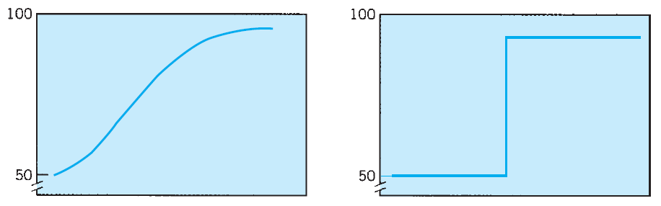
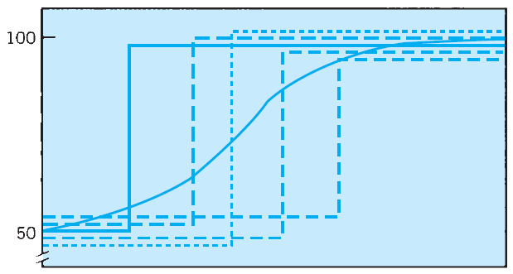
Aprendizagem gradual × aprendizagem tudo-ou-nada
Notes:
História: influência de variáveis externas ao tratamento sobre os seus efeitos.
Instrumentação: ex: mudanças em procedimentos administrativos provocando mudanças nos registros referentes aos dados relativos às séries temporais.
Mortalidade: Refere-se ao fato de que alguns participantes podem falhar em completar o tratamento, de forma que se diferentes tipos de pessoas permanecem em uma e outra condição, efeitos diferentes podem então ser produzidos.
Testagem: Influência de uma testagem sobre outra quando o mesmo instrumento é utilizado. Apesar de preocupante, esta ameaça é menor quando o intervalo de tempo entre uma testagem e outra é razoável
pré-experimental: "one shot"
X O
pré-experimental: grupo único com pré- e pós-teste
O1 X O2
pré-experimental: grupo comparação estático
X O1
O2
experimental: pré-teste e pós-teste com grupo controle
R O1 X O2
R O3 O4
experimental: grupo controle e apenas pós-teste
R X O1
R O2

Slide 3
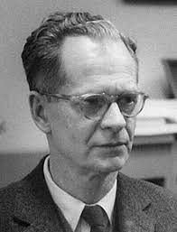
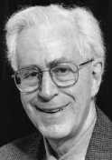
Críticas e alternativa
Críticas aos desenhos experimentais grupais
Fenômeno de interesse da psicologia ocorre ao nível individual
Testes de significância da hipótese nula nada dizem sobre a generalidade de um fenômeno
Pesquisas grupais muitas vezes substituem o controle experimental pelo controle estatístico
Alternativa: desenhos experimentais de sujeito único (desenhos com n pequeno)
Tratar cada caso como um estudo completo
Replicação intergrupo, intersujeito e intrassujeito
Notes:
- a replicação com novos sujeitos é chamada de replicação intergrupos (se tratada estatisticamente) ou intersujeitos (se tratada em termos de comportamentos individuais); quando se mantêm os sujeitos originais, usamos os termos, replicação intragrupo ou inrassujeito;
- a replicação dos dados individuais, entretanto, pode permitir uma avaliação direta da fidedignidade e generalidade de um fenômeno;

Slide 4
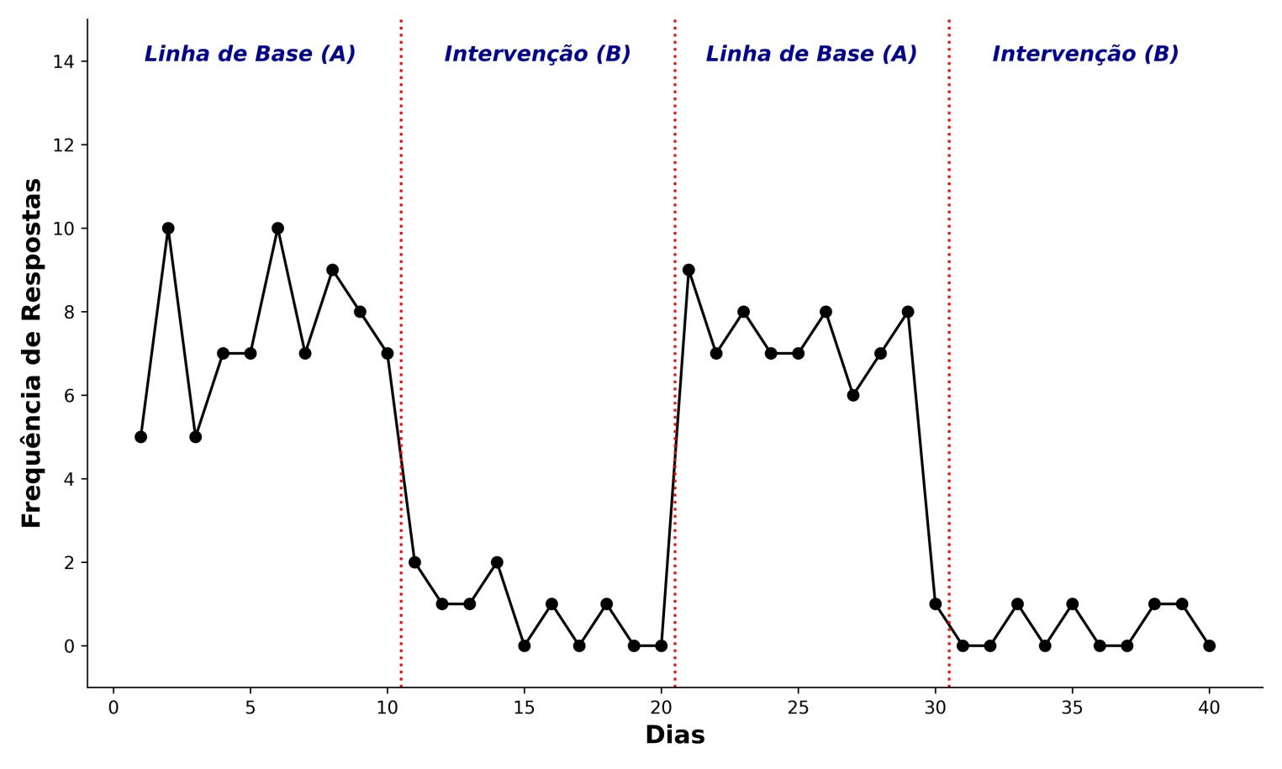
Desenhos experimentais de sujeito único
Premissa: visam extrair princípios gerais a partir de estudos exaustivos de casos individuais
Desenho ABAB (ou desenho de reversão)
Notes:
Possibilidades
Uma variável que não o tratamento pode ter feito o comportamento mudar.
O tratamento pode ter promovido a mudança, mas outra variável (p.ex., atenção positiva) pode fazer a mudança comportamental persistir.
Transferência diferencial: pode-se esperar que alguns comportamentos não mudem depois de melhorarem (p.ex., novas habilidades são aprendidas, mas não são
desaprendidas).

Slide 5
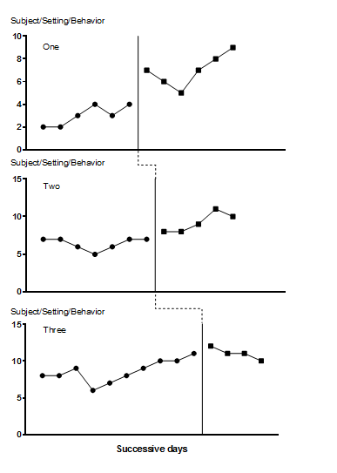
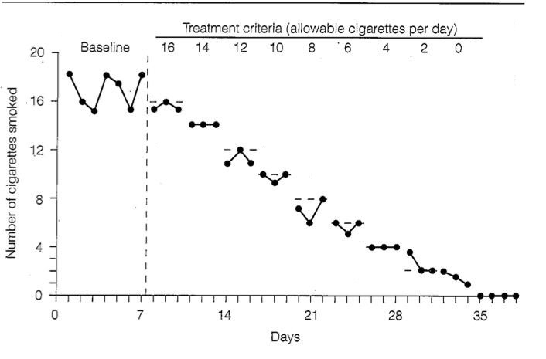
Desenhos experimentais de sujeito único
Desenho de linhas de bases múltiplas
Desenhos de mudança do critério
Notes:
Possibilidades
Uma variável que não o tratamento pode ter feito o comportamento mudar.
O tratamento pode ter promovido a mudança, mas outra variável (p.ex., atenção positiva) pode fazer a mudança comportamental persistir.
Transferência diferencial: pode-se esperar que alguns comportamentos não mudem depois de melhorarem (p.ex., novas habilidades são aprendidas, mas não são
desaprendidas).

Slide 6
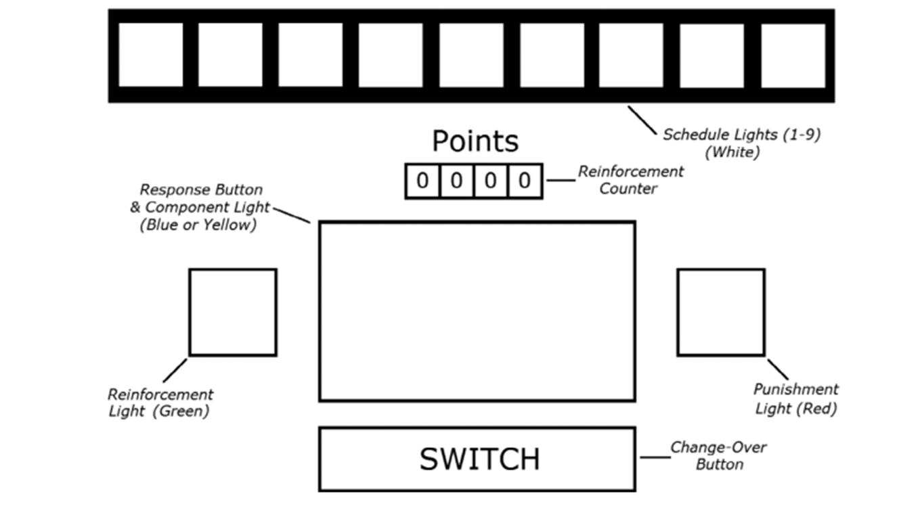

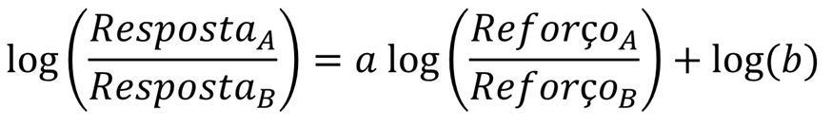
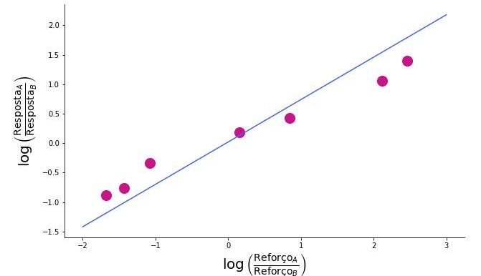
Desenhos experimentais grupais × individuais
A lei da igualação generalizada
Visa descrever a alocação de respostas (em esquemas conc VI VI) de organismos em diferentes alternativas (Klapes et al., 2020)
A
B
Notes:
The matching law (Herrnstein, 1961) is a well-known mathematical description of steady-state behavior under continuous choice contingencies.
The estimated parameter a, or “sensitivity” parameter (Lobb & Davison, 1975), can account for a systematic deviation from strict matching commonly referred to as “undermatching” (i.e., reduced sensitivity to
reinforcement rate; Myers & Myers, 1977). The estimated parameter b, or “bias” parameter, accounts for behavior allocation that is not attributable to the acquired reinforcement rates. The GML has been shown to be a much better descriptor of continuous choice behavior than Herrnstein’s (1961) original formulation of the matching law.

Slide 7



Veja também

Slide 8
Introdução à Psicologia
Até o próximo vídeo! ☺

